Slide 1
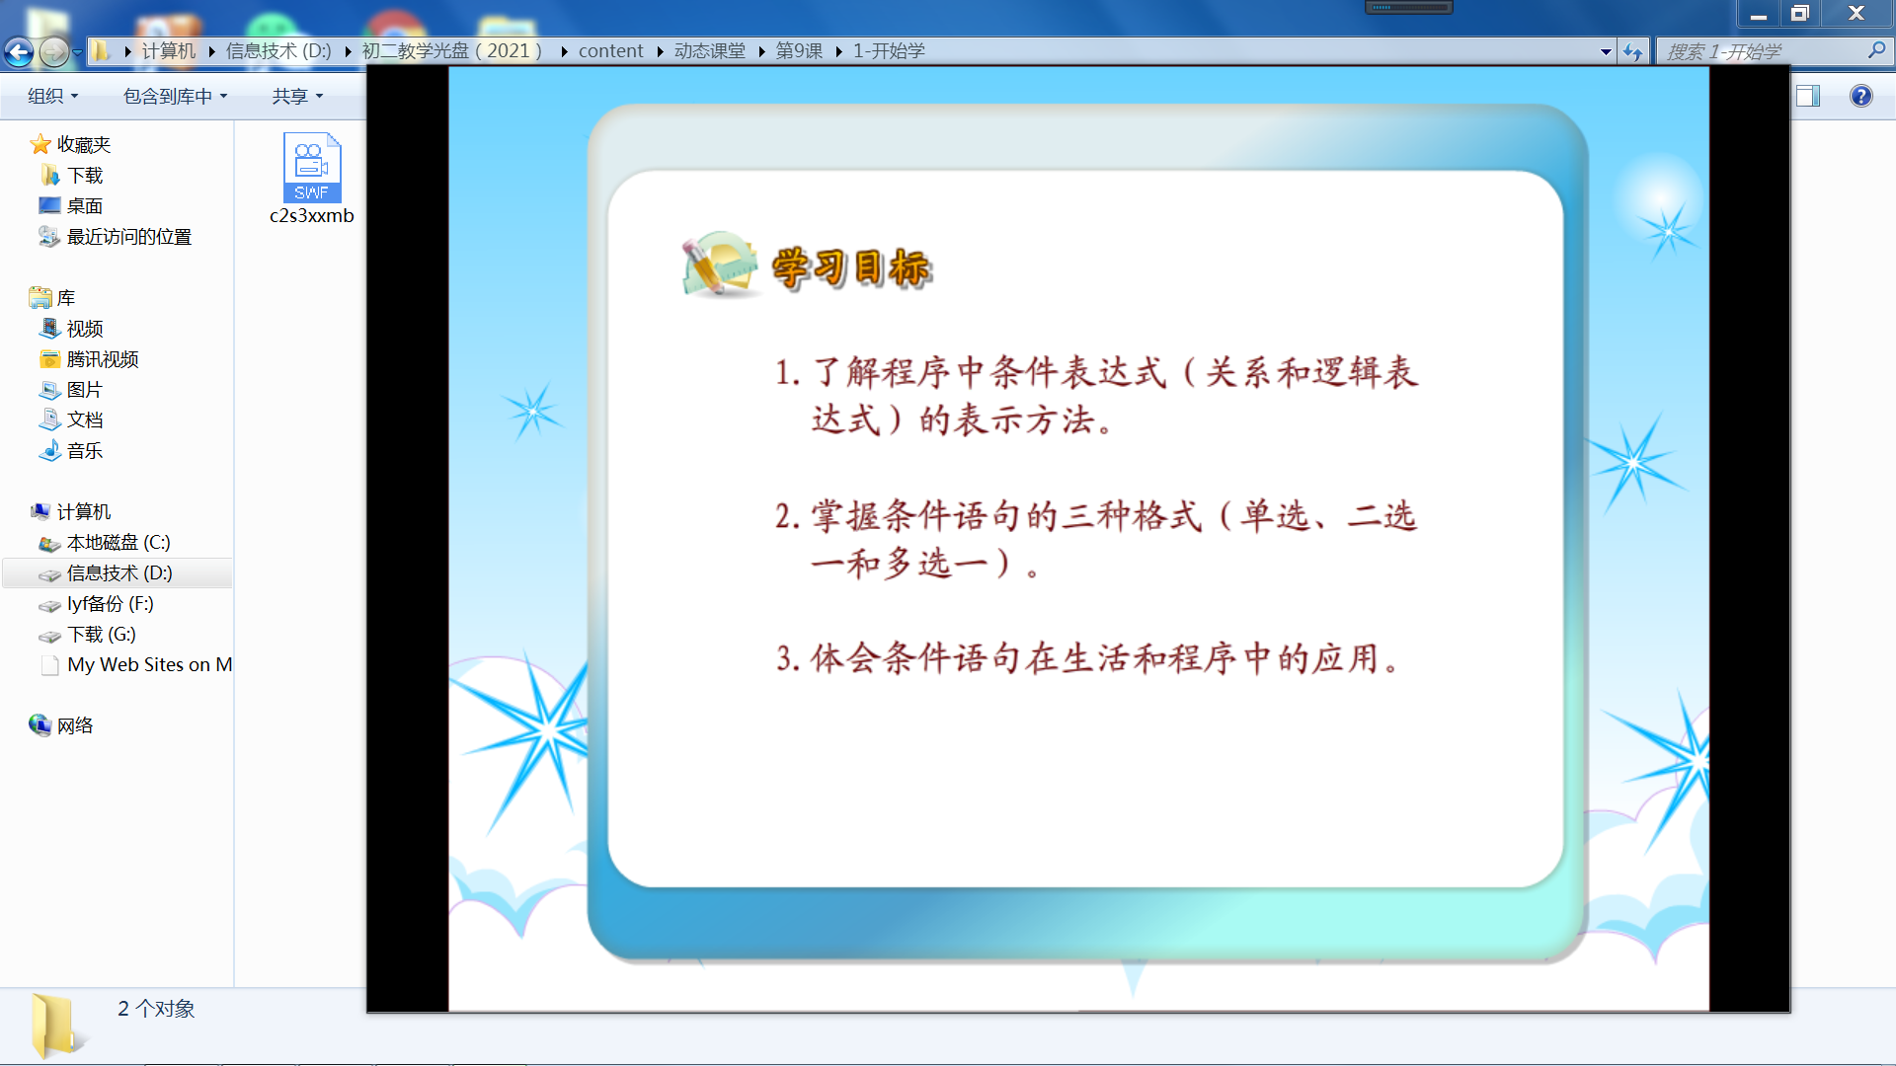
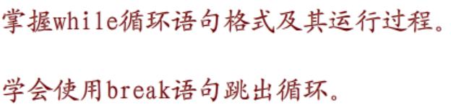
1、
2、

Slide 2


Slide 3
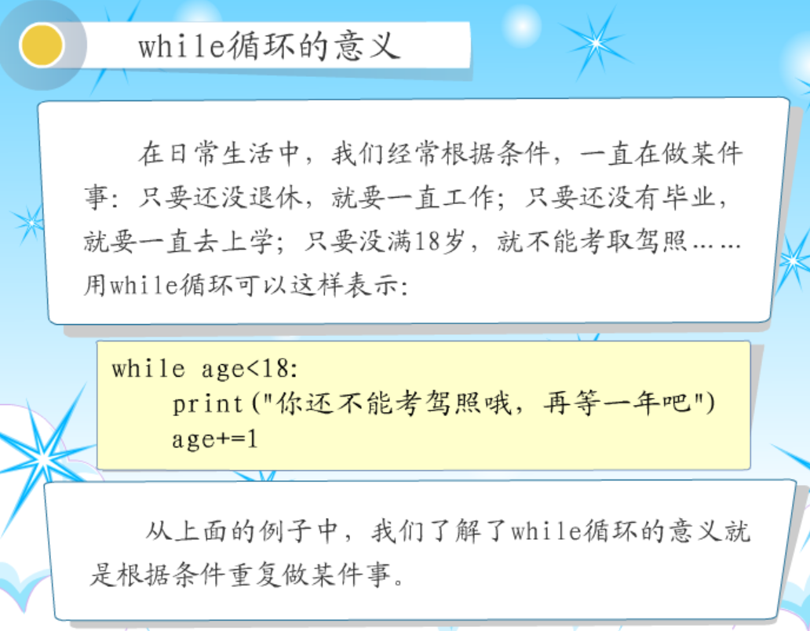

Slide 4
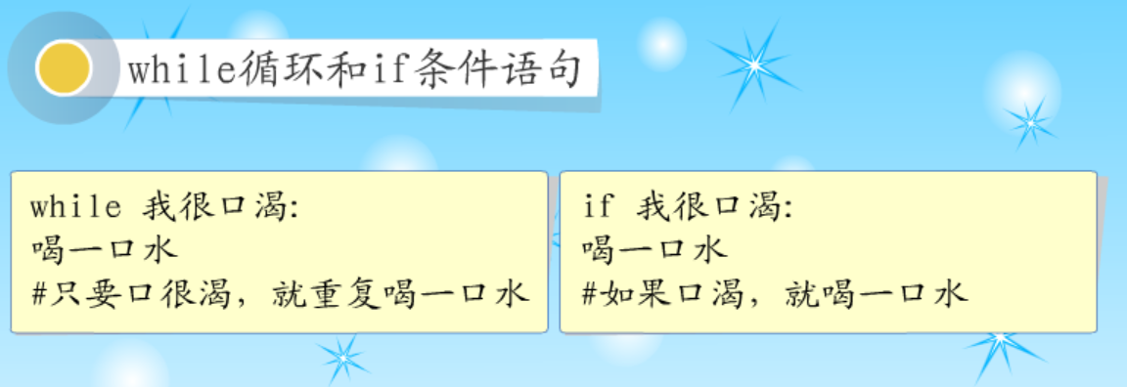
age= int(input(“ 年龄="))
while age<18:
print(“年龄小，不能考驾照”)
age+=1 #age=age+1
print (“age=“,age)
age=int(input("年龄="))
if age<18:
print("年龄小不能考驾照")
age+=1 #age=age+1
print ("age=",age)

Slide 5
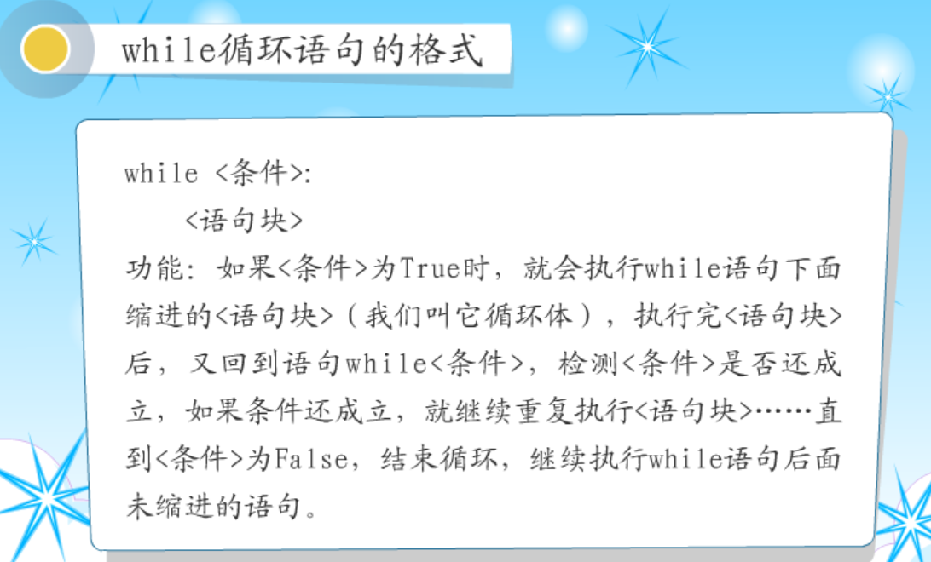

Slide 6


Slide 7
求1+2+3+……+n的值
s=0
n=int(input("n="))
for i in range(1,n+1,1):
s=s+i
print ("1+2+3+……+",n,"=",s)
n=int(input("n="))
s=0
i=1
while i<=n:
s+=i #s=s+i
i+=1 #i=i+1
print ("1+2+3+……+",n,"=",s)

Slide 8
练习：
P71练习1、
编写程序求“1+2+3+……”加到多少时，累加的和total
大于1000.
total=0
n=1
while total<=1000:
total+=n # total= total+n
n+=1 #n=n+1
print (“n=“,n-1)

Slide 9
1、猜数游戏
target=38
while True: #无限循环
guess=int(input('请输入你猜的数字（1~100）：'))
if guess==target:
print('你猜对了，数字是'+str(target))
break #跳出循环
if guess>target:
print('你猜得大了点！')
else:
print('你猜得小了点！')
print('游戏结束')

Slide 10
2、密码登录
oldpwd="hz37"
while True:
newpwd=input("请输入密码：")
if newpwd==oldpwd:
print("密码正确")
break #跳出循环
else:
print("密码错误")
print("登录成功")

